Slide 1
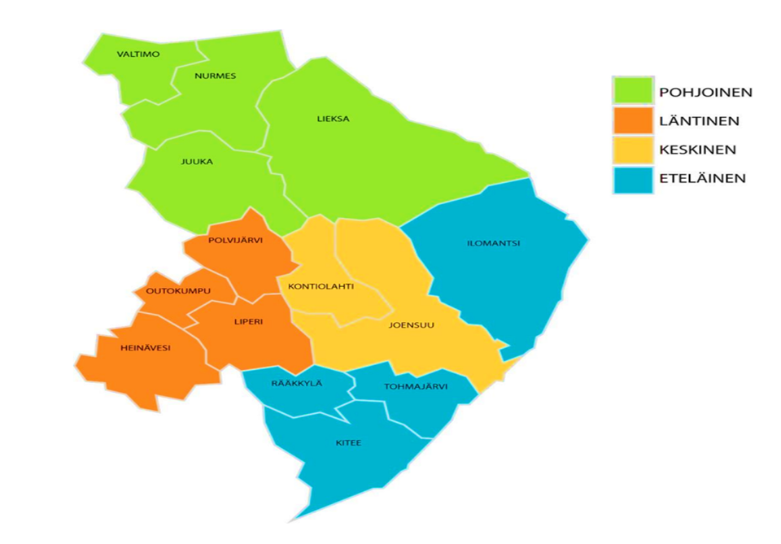

Ilo asua
– ikääntyvien asumisen kehittämisen hanke
Pohjois-Karjalan hyvinvointialue

Slide 2
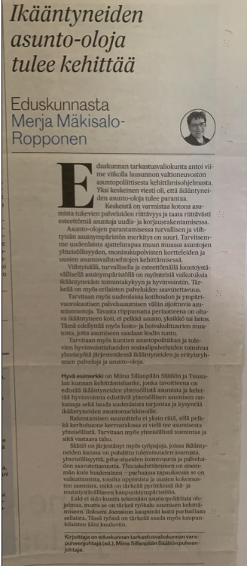
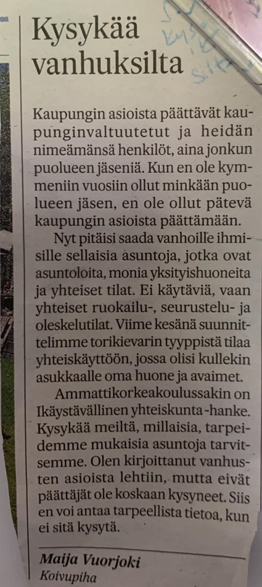
Yhteiskehittäminen
Kysykää – no me kysymme!
-Palvelujen riittävyys ja saavutettavuus
-Turvallisuus
-Viihtyisyys
-Esteettömyys
-Kodin tuntu
-Yhteisöllisen asumisen ratkaisut
Yksityisyys!
-STM:n ja Kuntaliiton laatusuositus ikääntyvien asumisen kehittämiselle vuosille 2020–2023
-Ikäohjelma vuoteen 2030, laadukkaat ja kustannustehokkaat palvelut
-Asumispalvelujen nykytilan kartoitus 2022 (Siun soten asiantuntijaryhmä)

Slide 3
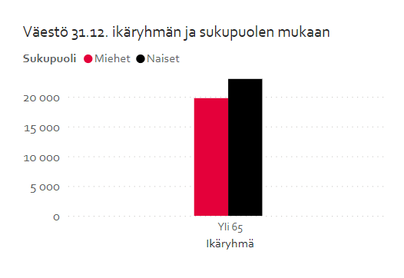
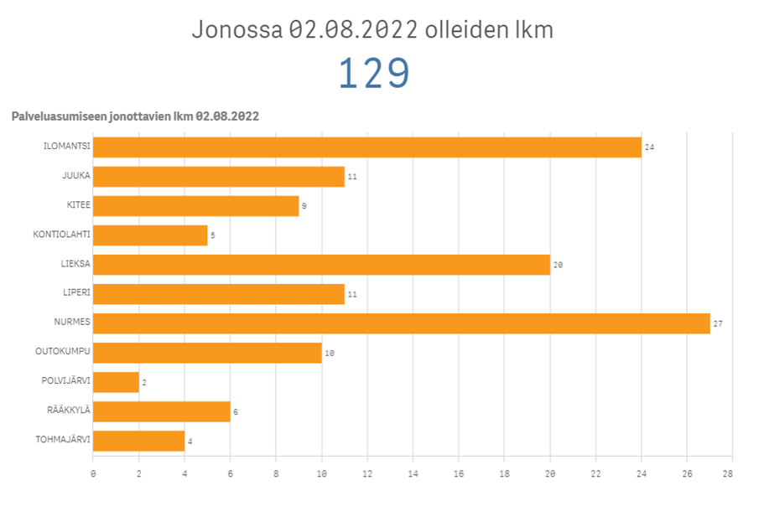

-joensuulaisia jonottaa asumispalveluun (sekä tehostettu että kevyempi kaksivuoroasuminen) yhteensä 162 asiakasta
-kotikuntalainmukaisia hakemuksia Helsingistä 2, Lahdesta 1, Haminasta 1, Iisalmesta 1 ja Askolasta 1
-jonotusaika asumiseen usein johtuu henkilöstöpulasta, vaikka paikkoja olisikin (lakisääteinen henkilöstön mitoitusvaade vaikuttaa)
-Muut kunnat:
Yli 65 v.

Slide 4

Kehittämisprosessi ja siihen liittyvä yhteistyö eri toimijoiden kesken
Toimintatavat, menetelmät
Tavoitteet
Asumiskysely ikääntyville (n=66)
Analyysi ja tulokset
Ikääntyvien kotona asumisen tukeminen. Tukemiseen suunnitellut toimenpiteet vastaavat asiakkaiden ja heidän läheistensä kuvaamiin tarpeisiin.
Ikääntyvien ja heidän läheistensä osallisuuden vahvistaminen ikäystävällisten asumisratkaisuiden suhteen.
Viihtyisyyden, toimivuuden ja turvallisuuden huomioiva asumisen kehittäminen.
Asumisen kehittämiseen tarvittavan yhteistyörakenteen kokoaminen. Suunnitellut toimenpiteet on laadittu suhteessa yhteistyöryhmän esittämiin näkökohtiin.
Läheisten näkökulma
(n=64)
Projekti4535
Ikäihmisten palvelut, kiinteistöyksikkö (Siun sote), rakennustoimi (Tohmajärvi), HYTE – alueen kumppanuuspäällikkö, reumayhdistys, Arjen tukipalvelut, vammais- ja vanhusneuvosto,
Pohjois-Karjalan Sosiaaliturvayhdistys ry
Pohjois-Karjalan hyvinvointialueen yhtenäinen ikääntyvien asumisen suunnitelma
Ohjausryhmän tapaamiset/ työpajat x 3 > strategisen tason linjaukset
Vammaisneuvosto, kaavoitus (Kitee), Nurmeskoti -yhdistys, sydänyhdistys, Hyvinvointiosuuskunta välimuotoisen asumisen toimijana –hanke (Outokumpu), asuntotoimi, ikäihmisten palvelut (Siun sote), työllisyys ja talous (Joensuu), eläkeläisedustus (Nurmes), koulutus/ Karelia AMK
Projektiryhmän tapaamiset/ työpajat x 8 > käytännön tason linjaukset

Slide 5
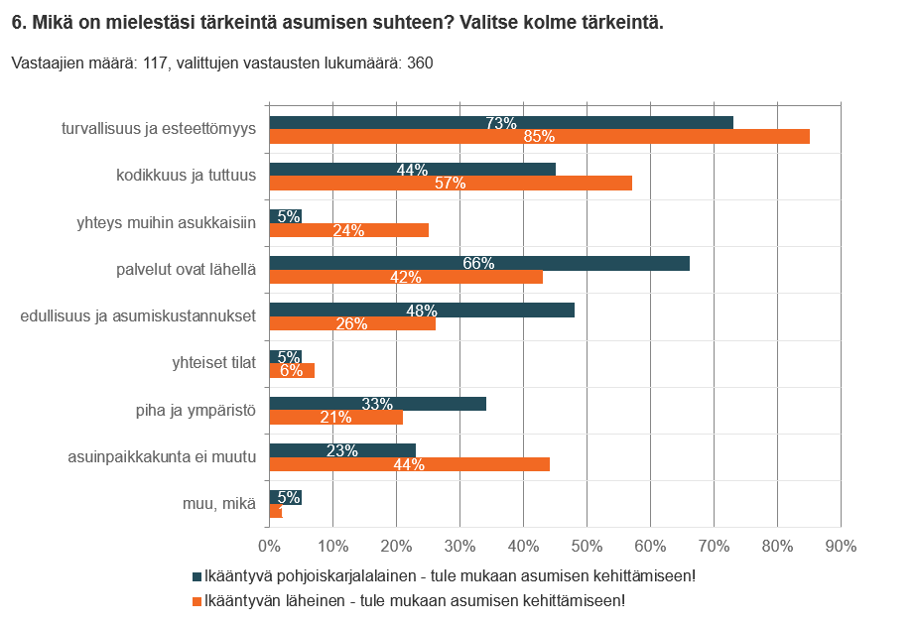
Ikääntynyt 30-85 v (n=66)
Läheinen 15-66v (n=64)
Tyytyväisiä asumiseensa tällä hetkellä 75% (läheinen 44%)
Ei tarvitse asumisneuvontaa 64% (40%)
86% ei käyttänyt kotiin saatavia palveluita
7. Asun viiden vuoden kuluttua (tämänhetkinen ajatuksesi)

Slide 6
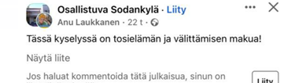
”Pelottaa vanheneminen. Suuret ikäluokat vanhenevat ja tarvitsisivat palveluja mutta PAHALTA NÄYTTÄÄ!!!”
”Kerrostalossa, vuokralla 2-3h+keittiö ja iso parveke ja HISSI ja palvelut ja apu olisi lähellä ja sitä voisi pyytää lisää sitä mukaan kun kunto heikkenee. Asunnossa kunnon esteetön pieni keittiö, jossa kaapit ja hyllyt sun muut olisivat max 2m korkeudella ettei tarttis penkille kavuta. Ja keittiön hellat ja muut vempaimet sellasia että sähkö katkeaa itestään tietyn ajan päästä jos sattuu päälle jäämään. Kylpyhuone esteetön ja lattia liukumaton. Kunnon suihku ja penkki siinä vieressä. Ja pöntön vierellä kahva että pääsee könyämään ylös. Pesukoneelle pitäsi olla tilaa. Huoneita niin että lapset ja lapsenlapset mahtuisivat tulemaan yökylään. Parveke johon mahtuisi istutuksia ja pikkuinen kiikku. Kunnon äänieritys, ettei höpinäni kuulu seinän taakse. Ilmastointi pitää olla kunnossa ja lämmitys sellaista luontoa säästävää mallia.”
”Kiitos Siun sotelle toistaiseksi erittäin hyvin hoidetuista vanhuspalveluista ja ystävällisestä joustavasta toiminnasta.”
”Olisi hienoa myös läheisenä saada jotain neuvontaa / voida jutella läheisen tilanteesta.”
”Laittakaa hankekokeilu pystyyn yhteisöasumisesta. Yhteisökoti voisi olla vaikka Tuupovaaran tyhjillä olevassa ent terveyskeskuksessa. Ei kaikki halua asua kaupungin keskustassa. Tiet vie joka suuntaan!”
”Ehdotan, että perustettaisiin vanhusten hoitorinkejä, joissa olisi oma hoitaja 2-4 taloudella. Kun appivanhempani olivat vanhoja, heillä kävi työllisyysvaroilla hoitaja joka päivä. Sama hoitaja hoiti kahden talon vanhukset. Kouvolassa oli toimisto, joka laskutti vanhusten osuuden kuukausittain. Vanhukset olivat hyvin tyytyväisiä järjestelyyn.”
”Terveyskeskus, apteekki, kauppa. Jos asun Hammaskahdessa, niin ympäristön siisteyttä ja viihtyvyyttä pitäisi jotenkin parantaa. Terveyskeskus pitäisi säilyä! Kaikilla ei ole sukulaisia tai perhettä käyttämässä tai avustamassa Joensuun keskustaan ja etenkään siilaiselle asti. Henkilöön katsomatta. Kaikilla ei ole vara kulkea yleisillä kulkuneuvoilla tai ei edes kykene kulkemaan. Syrjäkylän ihmisiä syrjitään. Näin ei pitäisi olla! Kaikki ei halua asua kaupungissa ja tähän pitäisi kiinnittää huomiota.”
”Mukavaa että tällainen kysely on tehty.”
Läheisten tuen tarve?
Näkemysten eroavaisuuksia havaitaan > Ikääntyneen tarpeet ja kunto pääosassa? Yksilölliset ratkaisut?

Slide 7
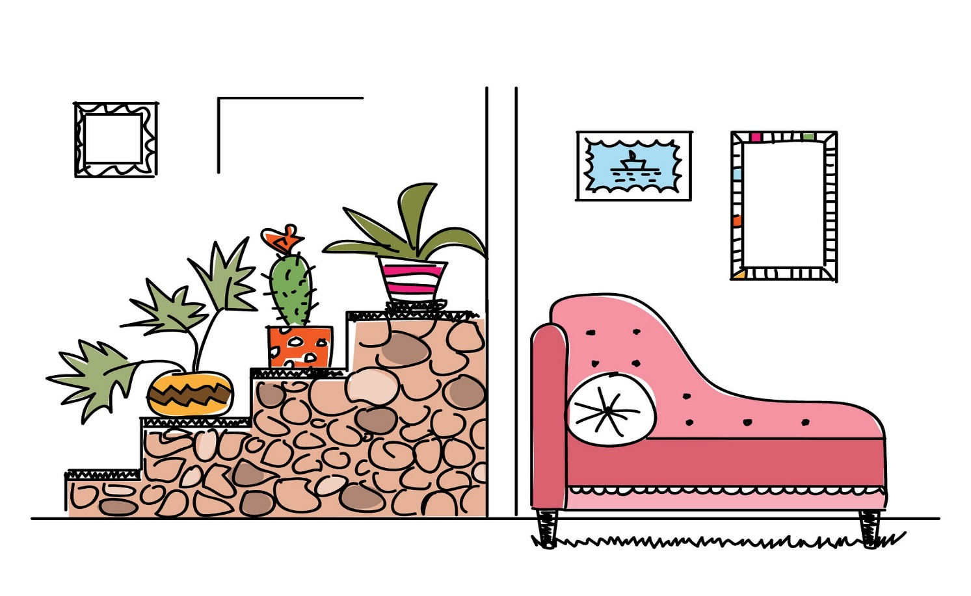
Kysymyksiä, ajatuksia, kommentteja?
Kiitos mielenkiinnosta!
Mari Mynttinen
Projektiasiantuntija
Ilo asua – ikääntyvien asumisen kehittäminen
mari.mynttinen@siunsote.fi
013 330 8550

Slide 8
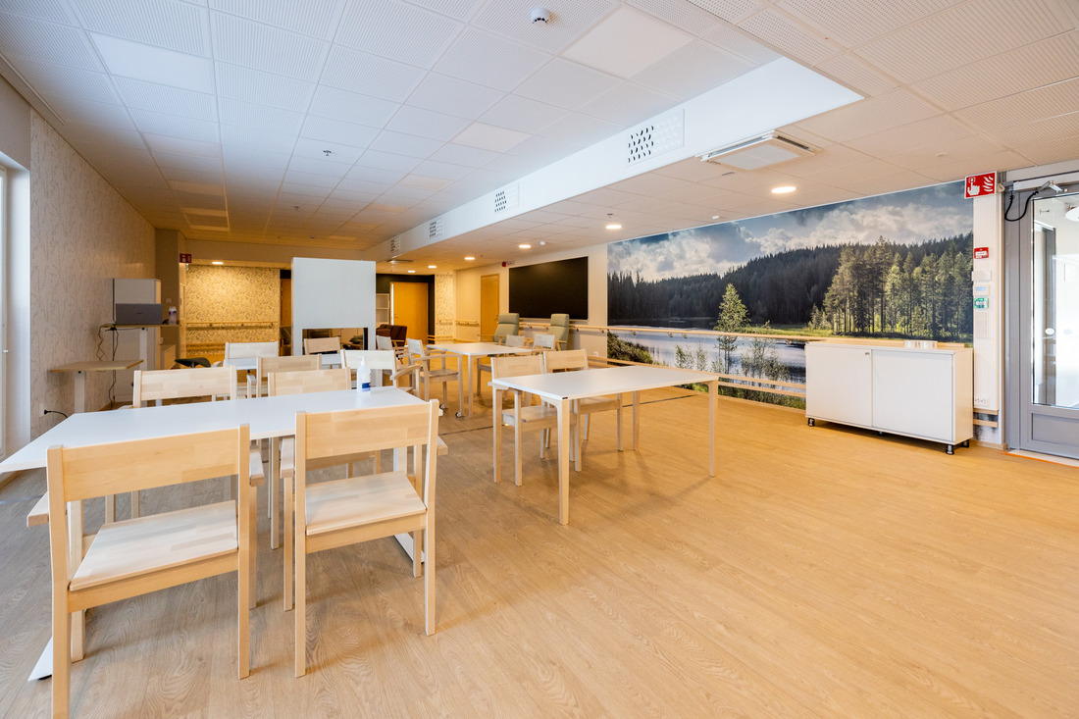
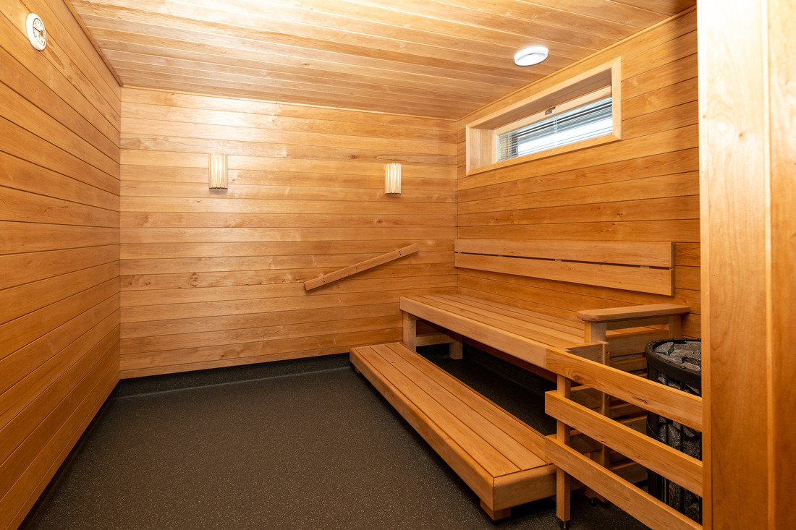
Noljakkakoti koti 60 ikäihmiselle 03/2022
-Kaksikerroksinen, neljä avaraa oleskelu- ja ruokailutilaa
-Seinillä suuret valokuvatapetit Pohjois-Karjalan maisemista
-Leveät käytävät ja väljät yhteiset tilat
-Asuntosiipiä yhdistää yhdyskäytävä > sisätiloissa mahdollisuus pitkiin kävelylenkkeihin
-Henkilökunnan kirjaamispisteitä oleskelu- ja ruokailutiloissa toimistojen lisäksi, ARA rahoitusta saanut
”Asumisyksiköstä tekee kodin henkilöstön jokapäiväinen toiminta asukkaiden kanssa, eivät rakenteet”, keskisen alueen ikäihmisten asumispalvelujen palvelupäällikkö Sari Tarvainen toteaa.
Riihisärkkä 60 hlölle 09/2022
-Kaksi sisäpihaa, ns. ”aistipihaa”, joihin pääsee suoraan osasta asunnoista
-Pariskunnille myös asuntoja
-Rakennuttaja Joensuun Kodit Oy; ARA rahoitusta saanut https://yle.fi/uutiset/3-11794917

